Slide 1


Etude sur l'eau potable avec Tableau
Labdouni Djamel

Slide 2
EXECUTIVE SUMMARY
Rappel de la mission : réalisation d’un dashboard présentant une vue globale de l’accès à l’eau potable dans le monde. Celui-ci devra permettre de choisir le pays à cibler dès que le bailleur de fonds aura donné sa réponse sur le domaine d’expertise qu’il souhaite financer.
Partie 1 : Présentation de la mindmap et de l’objectif de la mission
Partie 2 : Présentation de l’étude et illustration d’une recherche de candidat(s)
Objectif : Construire un outil qui permette de déterminer un candidat ou une liste de candidats potentiels.

Slide 3
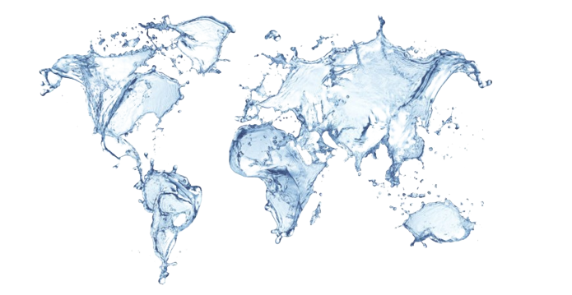
MINDMAP

Slide 4
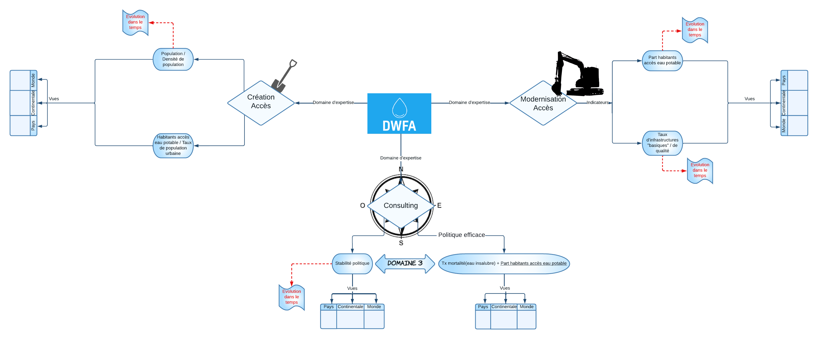

Slide 5



Slide 6
CONCLUSION
L’Etude a été construite, dès le départ, avec comme point de mire l’efficience du dashboard afin que l’aide à la prise de décision soit la plus fluide possible.
Afin de mieux répondre aux besoins de l’organisation, nous avons trouvé préférable de construire l’étude autour des trois domaines d’expertise plutôt que des vues géographiques.
Selon les variables interrogés, nous avons décidé de garder des valeurs manquantes afin de ne pas exclure de façon prématurée de potentiels candidats.

